Slide 1






  Luyện từ
Từ ghép và từ láy

Slide 2




Từ phức là gì? Cho ví dụ.
Kiểm tra bài cũ
Hãy đặt câu với từ em vừa tìm.

Slide 3
1. Tìm các từ phức có trong các câu thơ sau:
* Tôi nghe truyện cổ thầm thì
Lời ông cha dạy cũng vì đời sau.
- Từ phức : Truyện cổ, thầm thì, ông cha.

Slide 4
1. Tìm các từ phức có trong các câu thơ sau:
* Thuyền ta chầm chậm vào Ba Bể
Núi dựng cheo leo, hồ lặng im
Lá rừng với gió ngân se sẽ
Họa tiếng lòng ta với tiếng chim.
- Từ phức : chầm chậm, cheo leo, lặng im, se sẽ..

Slide 5
2. Sắp xếp các từ phức vào 2 cột sau:
- Từ phức :
truyện cổ,
ông cha,
thầm thì,
chầm chậm,
cheo leo,
lặng im,
se sẽ.
Từ phức do những tiếng có nghĩa tạo thành
Từ phức do những tiếng có âm đầu hoặc vần lặp lại nhau tạo thành

Slide 6






Ghi nhớ
Từ ghép
Từ láy
+ Những từ do các tiếng có nghĩa ghép lại với nhau gọi là từ ghép .
Ví dụ: tình thương, xanh tươi, tre non,…
+ Những từ do những tiếng có âm đầu hoặc vần lặp lại nhau tạo thành gọi là từ láy.
Ví dụ: khéo léo, ngay ngắn, chầm chậm

Slide 7




Luyện tập

Slide 8



Bài 1. Sắp xếp từ in nghiêng thành 2 loại từ ghép và từ láy vào cột.
1
Nhân dân ghi nhớ công ơn Chử Đồng Tử, lập đền thờ ở nhiều nơi bên sông Hồng. Cũng từ đó hằng năm, suốt mấy tháng mùa xuân, cả một vùng bờ bãi sông Hồng lại nô nức làm lễ, mở hội để tưởng nhớ ông.
TỪ GHÉP
TỪ LÁY

Slide 9
Bài 1. Sắp xếp từ in nghiêng thành 2 loại từ ghép và từ láy vào cột.
1
Nhân dân ghi nhớ công ơn Chử Đồng Tử, lập đền thờ ở nhiều nơi bên sông Hồng. Cũng từ đó hằng năm, suốt mấy tháng mùa xuân, cả một vùng bờ bãi sông Hồng lại nô nức làm lễ, mở hội để tưởng nhớ ông.
TỪ GHÉP
TỪ LÁY
ghi nhớ,
đền thờ,
nô nức
bờ bãi,
tưởng nhớ

Slide 10
Bài 1. Sắp xếp từ in nghiêng thành 2 loại từ ghép và từ láy vào cột.
2
Dáng tre vươn mộc mạc, màu tre tươi nhũn nhặn. Rồi tre lớn lên, cứng cáp, dẻo dai, vững chắc. Tre trông thanh cao, giản dị, chí khí như người.
TỪ GHÉP
TỪ LÁY

Slide 11
Bài 1. Sắp xếp từ in nghiêng thành 2 loại từ ghép và từ láy vào cột.
2
Dáng tre vươn mộc mạc, màu tre tươi nhũn nhặn. Rồi tre lớn lên, cứng cáp, dẻo dai, vững chắc. Tre trông thanh cao, giản dị, chí khí như người.
TỪ GHÉP
TỪ LÁY
dẻo dai,
vững chắc,
nhũn nhặn,
cứng cáp
thanh cao

Slide 12
Bài 2. Tìm các từ ghép và từ láy chứa các tiếng sau đây:
 | TỪ GHÉP | TỪ LÁY
Ngay
Thẳng
Thật

Slide 13
Đáp án
 | TỪ GHÉP | TỪ LÁY
Ngay
Thẳng
Thật
- ngay thẳng, ngay thật, ngay lưng, ngay đơ,….
- ngay ngắn,…
- thẳng băng, thẳng cánh, thẳng cẳng, thẳng đuột, thẳng đứng, thẳng góc, thẳng tay, thẳng tắp, thẳng tuột, thẳng tính
- thẳng thắn,…
- chân thật, thành thật, thật lòng, thật lực, thật tâm, thật tình
- thật thà,..

Slide 14

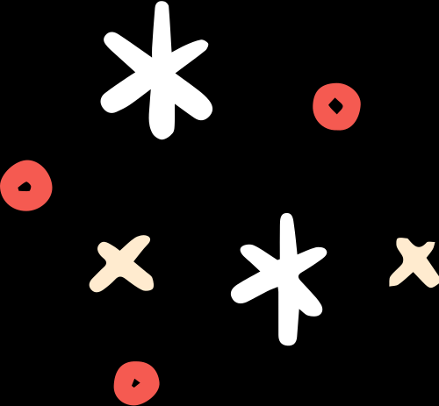

  Tạm biệt
  các em

